Slide 1
Arquitetura de software
Micro service
[Container: Spring Boot]
Segurança
[Container: Phyton Service]
Database
[Container: Azure SQLServer]
Armazena os dados da nossa aplicação
Aplicação que vai realizar as requisições no banco
Validação por e-mail do usuário ao acessar o sistema
Requisições de livros
[Container: API Google Books]
Microservice
[Container: Spring Boot]
ClientSide Web
[Container: React/HTML/CSS/JS]
Mobile App
[Container: Kotlin/React Native]
Aplicação que vai realizar a conexão do nosso sistema com a API que utilizaremos
Aplicação web onde o usuário vai fazer a pesquisa/Locação de livros e a admin irá realizar cadastros de livros e ter o controle de estoque
API que vai retornar os livros e vai conter os dados, como preço, descrição
Aplicação mobile, onde o usuário poderá acessar de forma remota

Slide 2
Arquitetura de software
VAMOS DAR ZOOM NO WEB APPLICATION
Micro service
[Container: SpringBoot]
Segurança
[Container: Phyton Service]
Database
[Container: Azure SQLServer]
Armazena os dados da nossa aplicação
Aplicação que vai realizar as requisições no banco
Validação por e-mail do usuário ao acessar o sistema
Requisições de livros
[Container: API Google Books]
ClientSide Web
[Container: React/HTML/CSS/JS]
Mobile App
[Container: Kotlin/React Native]
API que vai retornar os livros e vai conter os dados, como preço, descrição
Aplicação web onde o usuário vai fazer a pesquisa/Locação de livros e a admin irá realizar cadastros de livros e ter o controle de estoque
Aplicação mobile, onde o usuário poderá acessar de forma remota
Sistema de Gestão

Slide 3
Arquitetura de software
Microservice
ORM
[Componente: JPA]
Segurança
[Container: Phyton Service]
Database
[Container: Azure SQLServer]
Armazena os dados da nossa aplicação
Componente que gerencia as conexões e transações com o Banco de Dados
Validação por e-mail do usuário ao acessar o sistema
AdminController
[Componente: Spring MVC Rest Controller]
BibliotecaController
[Componente: Spring MVC Rest Controller]
Autenticacao
[Componente: Spring MVC Rest Controller]
Cadastra livro, deleta livro, consulta e funcionalidades de usuário normal
Traz os dados de relatórios
Controle do Login
ClientSide Web
[Container: React/HTML/CSS/JS]
Mobile App
[Container: Kotlin/React Native]
VISÃO DE SOFTWARE - COMPONENTES
(Devs)
Aplicação web onde o usuário vai fazer a pesquisa/Locação de livros e a admin irá realizar cadastros de livros e ter o controle de estoque
Aplicação mobile, onde o usuário poderá acessar de forma remota

Slide 4
Arquitetura de software
Microservice
ORM
[Componente: JPA]
Segurança
[Container: Phyton Service]
Database
[Container: Azure SQLServer]
Armazena os dados da nossa aplicação
Componente que gerencia as conexões e transações com o Banco de Dados
Validação por e-mail do usuário ao acessar o sistema
Vamos dar um zoom na BibliotecaController
AdminController
[Componente: Spring MVC Rest Controller]
BibliotecaController
[Componente: Spring MVC Rest Controller]
Autenticacao
[Componente: Spring MVC Rest Controller]
Cadastra livro, deleta livro, consulta e funcionalidades de usuário normal
CRUD das máquinas
Controle do Login
ClientSide Web
[Container: React/HTML/CSS/JS]
Mobile App
[Container: Kotlin/React Native]
VISÃO DE SOFTWARE - COMPONENTES
(Devs)
Aplicação web onde o usuário vai fazer a pesquisa/Locação de livros e a admin irá realizar cadastros de livros e ter o controle de estoque
Aplicação mobile, onde o usuário poderá acessar de forma remota

Slide 5
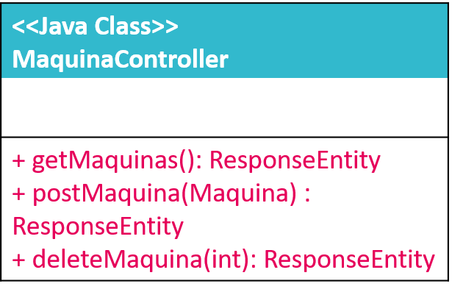
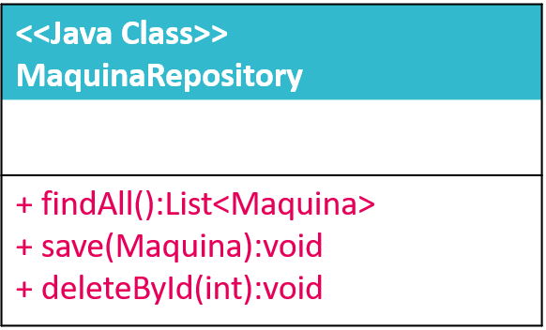
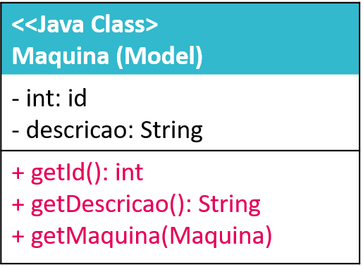
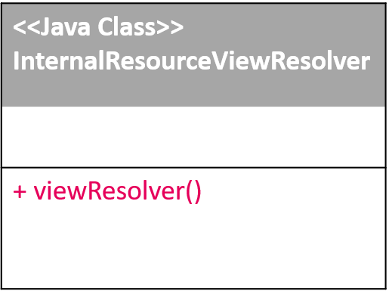
<<Java Class>>
Biblioteca (Model)
<<Java Class>>
Biblioteca Controller
<<Java Class>>
Biblioteca Repository
<<Java Class>>
Biblioteca (Model)
<<Java Class>>
Biblioteca Controller
- int: id
- int: qtdLivros
Database
[Container: SQL Server]
+ cadastrarLivro() ResponseEntity
+ exibeLivroById(id): ResponseEntity
+ alteraLivro(): ResponseEntity
+ deletaPorId(id): ResponseEntity
+ reservarLivro(): ResponseEntity
+ retirarLivro(): ResponseEntity
+ renovarLivro(): ResponseEntity
+ devolverLivro(): ResponseEntity
+ getId(): Int
+ getQtdLivros(): Int
Esta classe é gerada automaticamente
VISÃO DE SOFTWARE - CLASSES
(Devs)

Slide 6
Justificativa
Estamos utilizando o database do AzureSQLServer, onde ficará salvo todo nosso banco de dados e temos um backup no MYSQL, caso aconteça algum problema, o Azure também garante uma consistência maior de dados que podem ser acessados por aplicações, ambientes e máquinas que estão em lugares diferentes;
Estamos usando uma api do Google Books, onde será feita a requisição dos dados tudo via front e salvaremos em nosso database apenas os dados relevantes para nós, como nome, descrição, tipo do livro e também possui alguns atributos a mais que implementamos para se adequar ao nosso sistema, como disponibilidade do livro e também disponibilizar eBooks e outras informações de livros que não estão em nossa base de dados;
A nossa web Application onde terá toda a conexão com o banco e que o nosso front vai consumir direto da nossa web Application, utilizamos Java, pois é uma linguagem que possui maior capacidade de adaptação em S.Os diferentes, sendo uma linguagem bastante difundida no atual cenário da tecnologia;
Foi utilizada arquitetura de microserviços para garantir uma maior escalabilidade do projeto, permitindo que diversos front-ends em diversas plataformas diferentes.
No nosso front, utilizaremos React, Html, Css e Js, linguagens em que os integrantes estão mais familiarizados, e pensando na escalabilidade, adicionamos um container de mobile, onde será feito em Kotlin para Android, e em paralelo fazer em React Native, onde atende Android e IOS.

